Slide 1



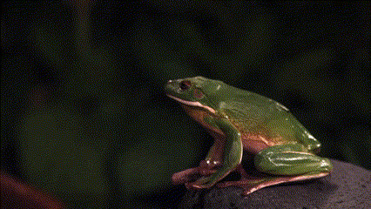



Shuffled Frog Leaping Algorithm
Abdulsamet Kuk
20010011094

Slide 2





Frog Jumping Algorithm Nedir?
Kullanım Alanları
Shuffled Frog Leaping Algorithm (SFLA), doğadan ilham alan popülasyon tabanlı bir optimizasyon algoritmasıdır. Bu algoritma, kurbağaların yiyecek arama davranışlarını modelleyerek, karmaşık optimizasyon problemlerini çözmeyi amaçlar.Bir kurbağa popülasyonu bir bataklıkta veya gölette yaşar ve kurbağaların yiyecek ararken zıplaması için birçok ayrı taş vardır.
Kurbağa bireylerinin birbirleriyle iletişim kurmasına izin verilir, böylece diğer bireylerin deneyimlerinden ders çıkararak kendi zıplama yönlerini ve adım boyutlarını iyileştirebilir ve bilgi paylaşımı amacına ulaşabilirler.

Slide 3
Yiyecekleri hızlı ve doğru bir şekilde bulabilmek için kurbağa popülasyonu aynı sayıda ancak farklı yeteneklere sahip birkaç memplekse bölünerek yerel bir alanda küçük bir grup oluştururlar.
Yerel seçkin bireyler diğer bireyleri farklı yönlerde bağımsız olarak yiyecek aramaya yönlendirir.
Her mempleks belirli sayıda arama yaptıktan sonra, farklı mempleksler her mempleks karıştırma yoluyla bilgi alışverişinde bulunur, bu da birçok kurbağanın farklı memplekslerin yeni fikirlerini öğrenmesini ve bilginin sosyal paylaşımını gerçekleştirmesini sağlar, böylece tüm kurbağa popülasyonu yiyecek kaynağını doğru yönde hızlı ve başarılı bir şekilde bulabilir.

Slide 4







Slide 5




Kullanım Alanları
Makine ve Üretim Sistemleri Tasarımı
Elektrik Dağıtım Sistemleri
Isı ve Enerji Sistemleri
Rota Planlama ve Araç Rotalama
Trafik Akışı Optimizasyonu
İYSA (İnsansız Yangın Söndürme Aracı)

Slide 6
Algoritmanın İlham Aldığı Metafor
SFLA, kurbağaların yiyecek arama davranışlarından ilham alır. Kurbağalar, yiyecek bulmak için belirli bir bölgeyi araştırır ve en iyi yiyecek kaynaklarını bulduklarında, diğer kurbağalarla bu bilgiyi paylaşır. Bu davranış, SFLA'nın temelini oluşturur ve algoritmanın yerel ve küresel arama stratejilerini modellemesine olanak tanır.

Slide 7


Gerçek Dünyadaki
Davranış Nasıl Modellendi
Başlangıç Popülasyonu: Belirlenen popülas(n) sayısına göre Kurbağalar, belirli bir çözüm uzayında rastgele dağıtılır ve her bir kurbağanın uygunluk (fitness) değeri hesaplanır.
Sıralama: Popülasyondaki kurbağalar, uygunluk değerlerine göre büyükten küçüğe sıralanır.
Memeplexler: Popülasyondaki Kurbağalar, belirlenen sayıya göre gruplara (memeplexler) ayrılır.

Slide 8

Altmemepleks Oluşumu: Her memepleks içindeki n tane kurbağadan, belirli bir sayıda(r) kurbağa rastgele seçilip altmemepleksler oluşturulur.
En İyi ve En Kötü Kurbağa Seçimi: Her altmemepleks içinde en iyi ve en kötü kurbağalar belirleniyor. Bu kurbağalara ait uygunluk değerleri arasındaki fark alınarak gerekli karşılaştırmalar yapılıyor.

Slide 9
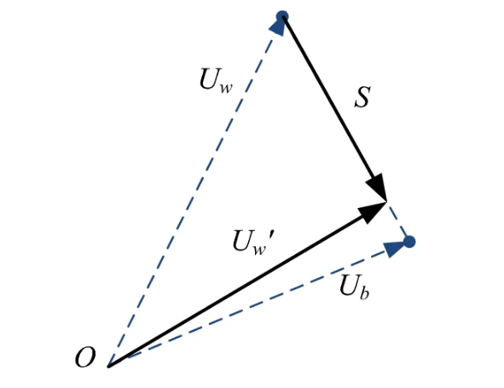
Güncelleme:
Uw: En kötü kurbağanın uygunluk değeri
Ub: En iyi kurbağanın uygunluk değeri
En kötü kurbağa S değeri bulunarak güncellenir:
-Eğer Ub−Uw≥0:
S=min[r⋅(Ub−Uw),Smax ]
-Eğer Ub−Uw0<0:
S=max[r⋅(Ub−Uw),−Smax ]
Bu şekilde S değeri hesaplanır ve en kötü
kurbağanın uygunluk değeri
güncellenir ve daha iyi bir konuma yerleşir:
- Uw′=Uw+S
“Yerel keşif tamamlandığında, tüm kurbağalar küresel keşif için yeniden sıralanır ve küresel en iyi kurbağa güncellenir. Bu işlem, belirli bir maksimum yineleme sayısına veya yakınsama kriterine ulaşana kadar yerel ve küresel keşifler arasında dönüşümlü olarak devam eder.”

Slide 10
Algoritmanın Problem Üzerine Uygulanması
Veri Seti ve Problem Tanımı:
Algoritmanın uygulanacağı problem, şarap kalite tahmini yapmayı amaçlayan bir regresyon problemidir. Veri seti, şarapların kimyasal özelliklerine dayanarak kalite puanlarını tahmin etmek için kullanılır. Şarap özellikleri (pH, alkol, asidite vb.) ile kalite puanı arasındaki ilişkiyi öğrenmek için bir model oluşturulması gerekmektedir.
Veri Seti: "winequality-red.csv" dosyasındaki veriler, modelin eğitilmesinde kullanılacaktır.
Hedef: Şarapların kimyasal özelliklerini kullanarak kalite tahmini yapmak.
Veri seti yüklenir ve eğitim/test kümelerine ayrılır.
Özellikler (X) ve hedef (y) olarak tanımlanır.

Slide 11
1. Veri Seti Yükleme ve Hazırlama:
Veri seti yüklenir ve bağımlı (y) ve bağımsız (X) değişkenler ayrılır. Ayrıca, veri kümesi eğitim ve test kümelerine bölünür.
data = pd.read_csv("winequality-red.csv")
X = data.iloc[:, :-1].values
y = data.iloc[:, -1].values
X_train, X_test, y_train, y_test = train_test_split(X, y, test_size=0.2, random_state=42)
2. Modelin Tahmin Fonksiyonu:
Bir model oluşturulup, tahmin fonksiyonu tanımlanır. Bu fonksiyon, verilen parametreler ile tahmin yapar.
def predict(parameters, X):
return np.dot(X, parameters[:-1]) + parameters[-1]
3. Uygunluk (Fitness) Fonksiyonu:
Fitness fonksiyonu, modelin doğruluğunu (hata miktarını) hesaplar. Burada, ortalama kare hata (MSE) kullanılır.
def mseFitness(parameters):
predictions = predict(parameters, X_train)
return mean_squared_error(y_train, predictions)
4. Popülasyon Başlatma:
Kurbağa populasyonu rastgele başlatılır. Bu, algoritmanın çözüm uzayındaki arama alanıdır.
def initialPopula(dim, low, up):
return np.random.uniform(low, up, size=(total, dim))

Slide 12
5. Fitness Hesaplama:
Verilen bir populasyon için uygunluk hesaplanır.
def calculateFitness(func, params):
return np.apply_along_axis(func, 1, params)
6. Memeplex Oluşturma:
Popülasyonlar küçük alt gruplara (memeplexes) ayrılır. Bu, yerel aramalar için yapılır.
def createMemeplexes(populations):
return populations.reshape(memeplexes_number, frog_n, -1)
7. Lokal Arama:
Yerel optimizasyon işlemi yapılır. Bu aşamada alt memeplexler üzerinde ince ayar yapılır.
def localSearch(memeplexes, func, global_best):
for im in range(memeplexes_number):
for _ in range(circulation_N):
submemep = constructSubmemep(memeplexes[im])
sub_fitness = calculateFitness(func, submemep)
sorted_indices = np.argsort(sub_fitness)
submemep = submemep[sorted_indices]
sub_best = submemep[0]
sub_worst = submemep[-1]
new_position = updateWorst(sub_best, sub_worst, global_best)
memeplexes[im][-1] = new_position
return memeplexes.reshape(-1, memeplexes.shape[-1])

Slide 13
8. Alt Memeplex Oluşturma:
Alt memeplexler, mevcut memeplexlerden rastgele seçilen bir alt küme ile oluşturulur.
def constructSubmemep(current_memep):
indices = np.random.choice(frog_n, submemep_q, replace=False)
return current_memep[indices]
9. En Kötü Pozisyonu Güncelleme:
Yerel en kötü çözüm ile global en iyi çözüm arasında bir adım atılır.
def updateWorst(local_best, local_worst, global_best):
step = random.random() * (local_best - local_worst)
new_position = local_worst + step
return new_position
10. Global Arama:
Global arama, tüm popülasyonu ve memeplexleri güncelleyerek en iyi çözümü bulmaya çalışır. Ayrıca, animasyon ve görselleştirme yapılır.
def globalSearch(func, dimension, low_limit=-10, up_limit=10):
.
.
return scatters
.
.
print("Optimized Parameters:", best_solution)
print("Best Fitness (MSE):", best_fitness)
print("Test Set MSE:", test_mse)

Slide 14
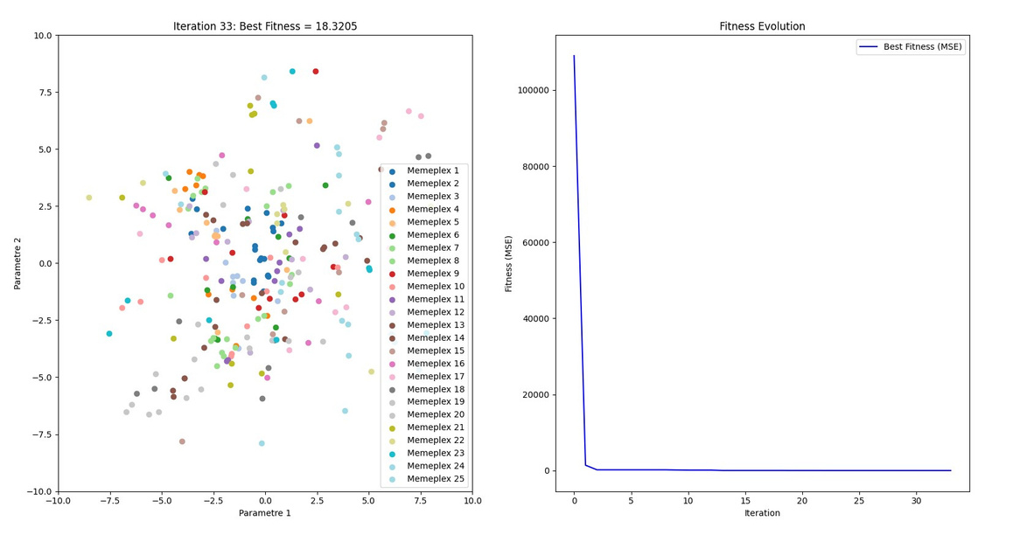
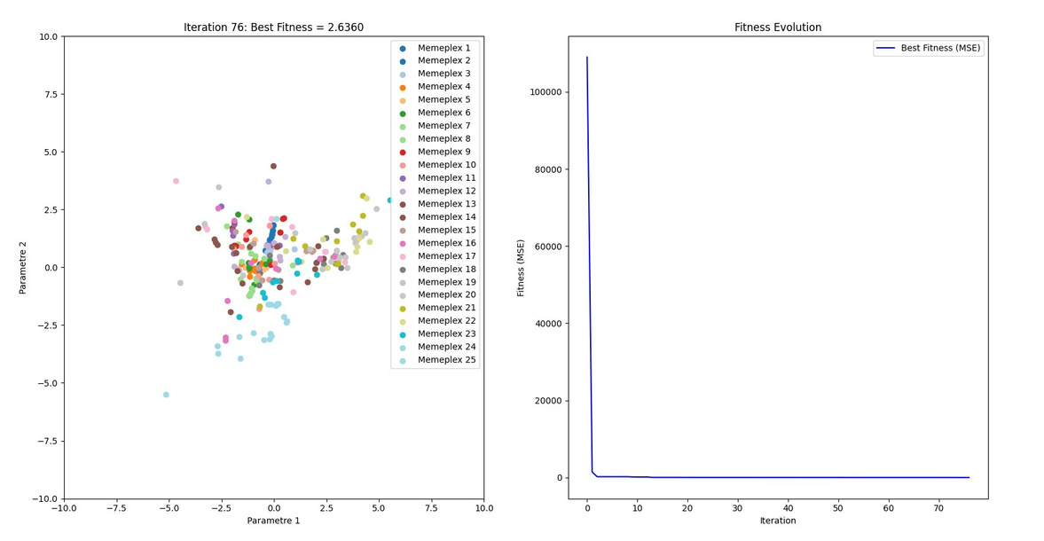
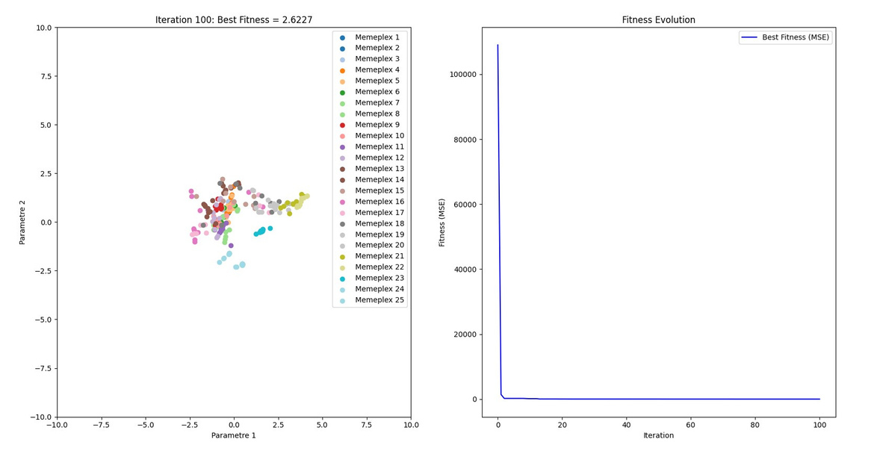
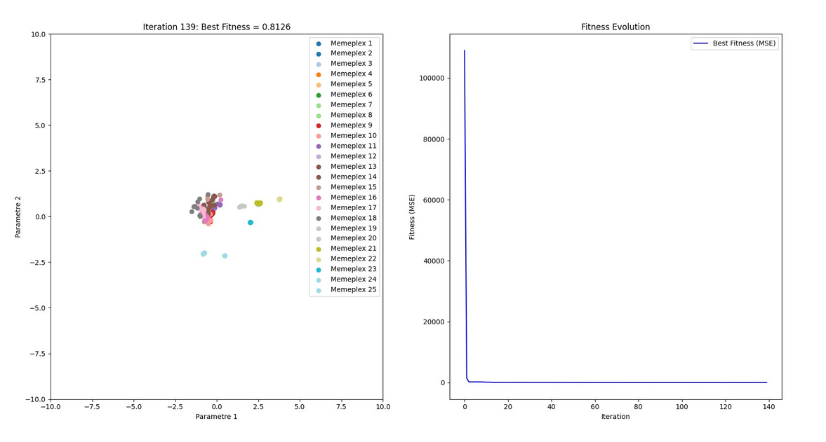
Sonuçların Yorumlanması

Slide 15
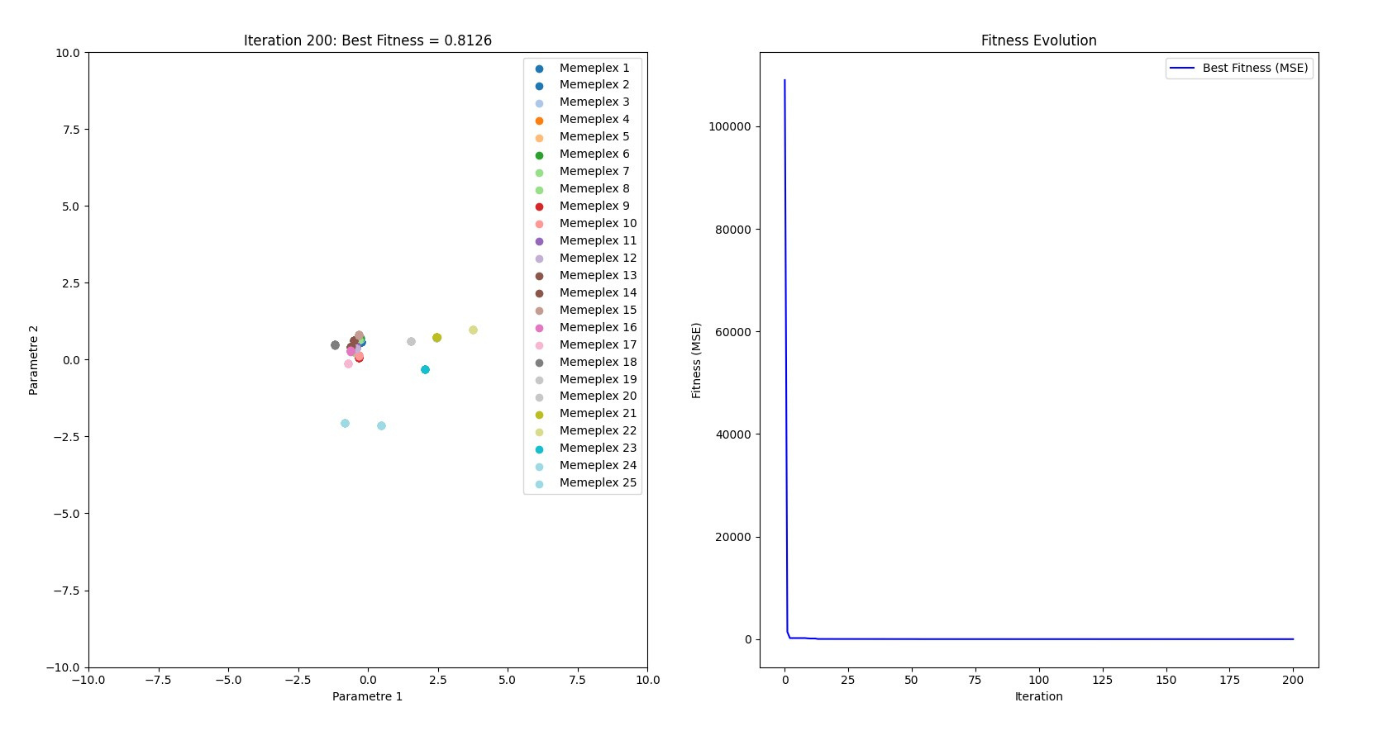

Slide 16
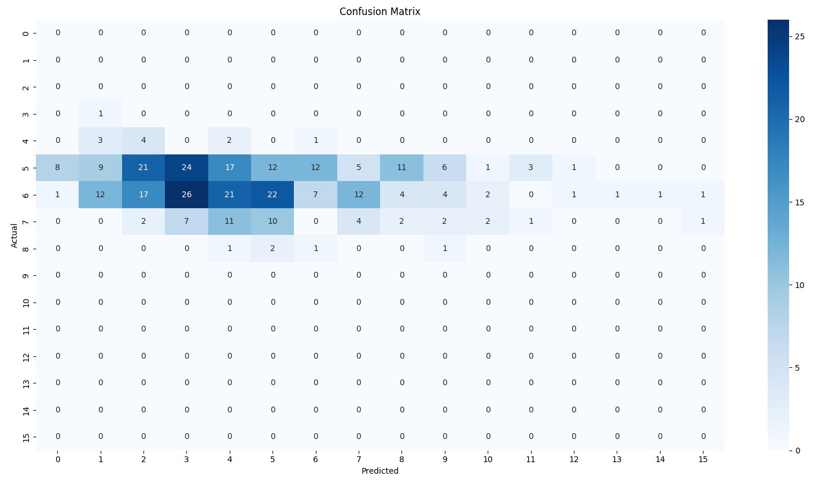
Yoğun renkler, belirli sınıflar arasında daha fazla tahminin doğru veya yanlış olduğunu ifade eder.

Slide 17
1. En İyi Fitness Eğitim (MSE): 0.8126
Bu değer, SFLA algoritmasının eğitim seti üzerinde ulaştığı en iyi çözümü ve modelin tahmin doğruluğunu göstermektedir. Düşük MSE değeri, modelin doğru tahminlerde bulunduğunu ve öğrenme sürecinin başarılı olduğunu gösterir.
2. Test Set MSE: 0.8654
Test setindeki MSE değeri, modelin genelleme yeteneğini değerlendirmekte kullanılır. Eğitim seti ile karşılaştırıldığında, test setindeki hata biraz daha yüksek olmakla birlikte, modelin genel performansının tatmin edici olduğunu ortaya koymaktadır.
3. Sonuçların Değerlendirilmesi
Eğitim ve test MSE değerlerinin birbirine yakın olması, modelin aşırı uyum yapmadığını ve veri setindeki genel eğilimleri doğru bir şekilde öğrendiğini göstermektedir. Bu durum, SFLA algoritmasının etkili bir optimizasyon sağladığını doğrulamaktadır.
4. Potansiyel İyileştirmeler
Modelin performansı, iterasyon sayısının artırılması, parametrelerin daha dikkatli ayarlanması ve veri ön işleme tekniklerinin geliştirilmesi ile iyileştirilebilir. Bu iyileştirmeler, algoritmanın doğruluğunu daha da artırabilir.
5. Genel Değerlendirme
SFLA algoritması, regresyon problemleri için etkili bir çözüm sunmaktadır. Düşük MSE değerleri ve test setindeki başarılı performansı, algoritmanın genel olarak uygun ve güçlü bir çözüm sunduğunu göstermektedir.

Slide 18
Güçlü ve Zayıf Yönleri
--Güçlü Yönler--
Yerel ve Global Arama Mekanizmalarının Birleşimi:
Hızlı yakınsama sağlar ve lokal minimumlara sıkışmayı önler.
Esneklik:
Karmaşık ve çok boyutlu problemlerde uygulanabilir.
Çok Modlu Fonksiyonlara Uygunluk:
Birden fazla optimum çözüm içeren problemlerde başarılıdır.
--Zayıf Yönler--
Hesaplama Maliyeti:
Büyük popülasyonlar ve iterasyon sayıları için zaman alıcı olabilir.
Parametre Ayarı:
Memeplex sayısı, popülasyon büyüklüğü gibi parametreler optimizasyon performansını etkiler.
Yerel Arama:
Yetersiz yerel arama bazı problemlerde yavaş iyileşmelere yol açabilir.

Slide 19

Teşekkürler

